Slide 1
КУРСОВОЙ ПРОЕКТ Разработка базы данных «Биржа труда»
МИНИСТЕРСТВО ОБРАЗОВАНИЯ И НАУКИ РЕСПУБЛИКИ КОМИ
ГОСУДАРСТВЕННОЕ ПРОФЕССИОНАЛЬНОЕ ОБРАЗОВАТЕЛЬНОЕ УЧРЕЖДЕНИЕ
"ВОРКУТИНСКИЙ АРКТИЧЕСКИЙ ГОРНО-ПОЛИТЕХНИЧЕСКИЙ КОЛЛЕДЖ"
Руководитель проекта:
Д.П. Егоров
Выполнил студент группы: ИСП-20 М.С. Шуметов

Slide 2
ЦЕЛЬ И ЗАДАЧИ
Цель: разработать базу данных для ИС «Биржа труда», которая упростит поиск работника или работы.
Задачи:
выбрать инструментарий для разработки базы данных для ИС «Биржа труда»;
спроектировать базу данных для информационной системы «Биржа труда»;
разработать базу данных для ИС «Биржа труда».

Slide 3
Выбор инструментария
СУБД SQL Server
Используется для создания, размещения, хранения и управления базами данных на серверах или в облаке.
Microsoft SQL Server Manager Studio (SSMS)
Утилита, предназначенная для конфигурирования, управления и администрирования СУБД.

Slide 4
Выбор инструментария
Entity Framework
Это набор технологий ADO.NET, которые поддерживают разработку программных приложений, ориентированные на данные. Даёт разработчикам возможность работать с данными на более высоком уровне абстракции, создавать и сопровождать приложения.

Slide 5
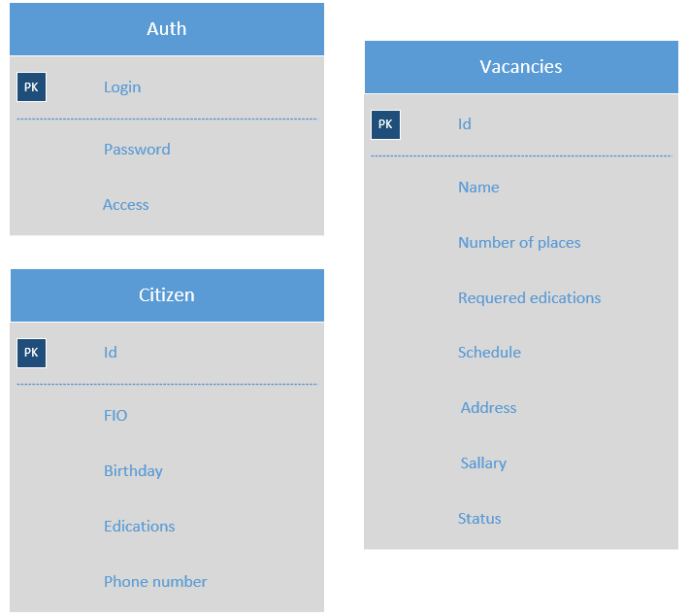
Анализ диаграммы ERD
Основными сущностями для решения указанной задачи являются: авторизация, вакансии и граждане. В каждой сущности имеются свои атрибуты и ключи.

Slide 6
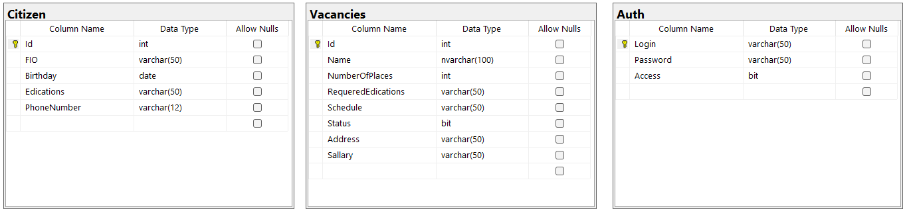
Разработка базы данных
За основу будем использовать ERD диаграмму. Для разработки используется Microsoft SQL Server Management Studio.

Slide 7
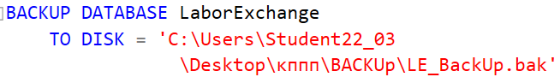

Резервное копирование базы данных в SSMS
Резервное копирование – это сохранение копии базы данных где-то вне основного места его хранения. Главное назначение резервного копирования – восстановление данных после их потери

Slide 8

Создание пользователей на уровне сервера
SQL Server предоставляет роли уровня сервера для управления разрешениями на сервере. Эти роли являются субъектами безопасности, группирующими других участников. Разрешения ролей уровня сервера распространяются на весь сервер.

Slide 9

Создание пользователей на уровне Базы данных
После создание пользователей на уровне сервера, эти же пользователи появятся на уровне базы данных так как ранее мы указали к какой базе данных они принадлежат.

Slide 10
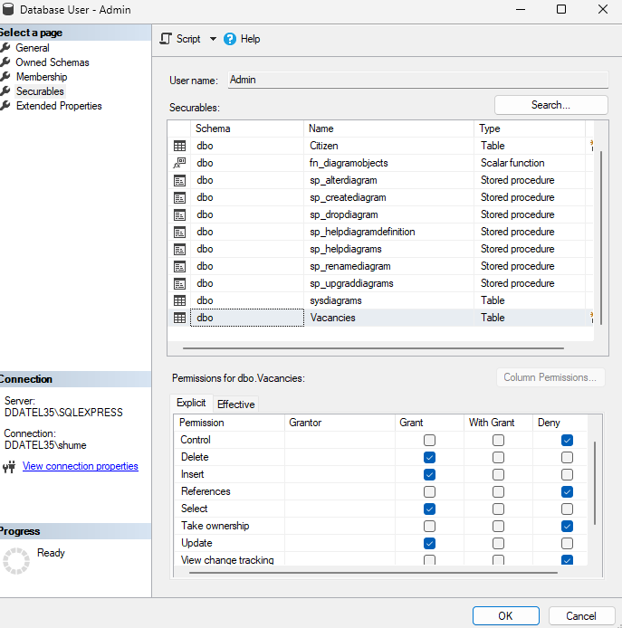
Управление разрешениями на уровне базы данных
Каждая защищаемая среда SQL Server имеет связанные разрешения, которые можно предоставить субъекту. Разрешения в ядро СУБД управляются на уровне базы данных, назначенной пользователям базы данных и ролям базы данных.

Slide 11
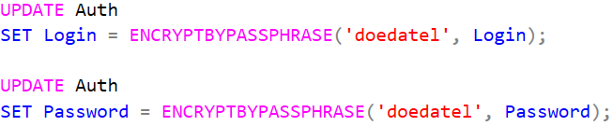

Шифрование данных в Базе данных
Шифрование делает данные бесполезными без соответствующего ключа или пароля для дешифрования. Шифрование не решает проблемы управления доступом, однако повышает защиту за счет ограничения потери данных даже при обходе системы управления доступом.

Slide 12
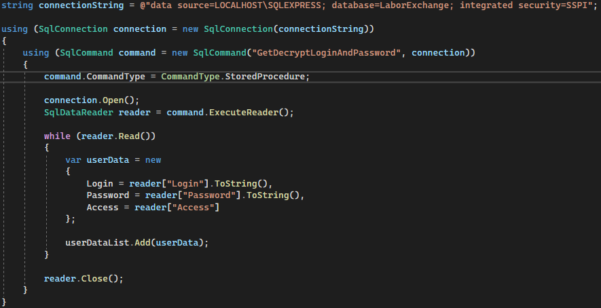
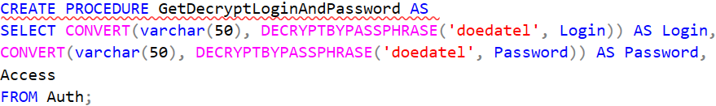
Шифрование данных в базе данных
Для расшифровки логина и пароля в приложении была создана хранимая процедура которая в дальнейшем вызывается в приложении.

Slide 13

ЗАКЛЮЧЕНИЕ
При выполнении данной работы, была спроектирована диаграмма ERD, разработана база данных для информационной системы «Биржа труда». С помощью разработанной информационной системы можно упростить работу сотрудников биржи труда.
Считаю, что все поставленные задачи были успешно выполнены.

Slide 14
СПАСИБО ЗА ВНИМАНИЕ
ЧО

